Slide 1
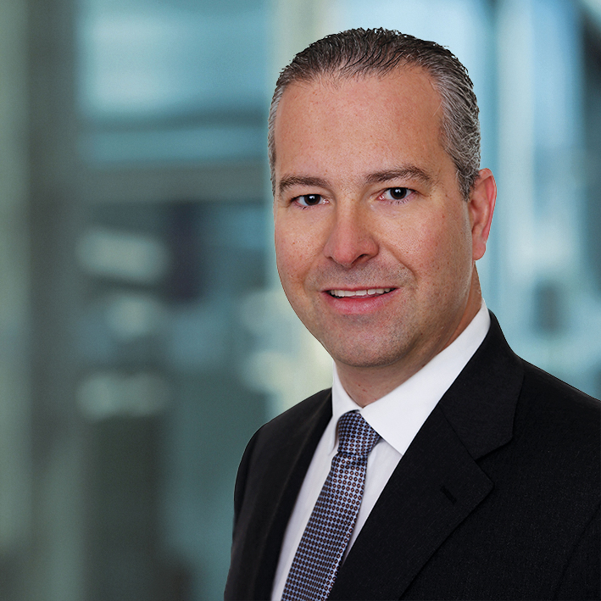
Harald Klug ist Managing Director und leitet bei BlackRock den Bereich institutionelle Kunden in Deutschland und Österreich. Harald Klug kam 2016 zu BlackRock als Chief Operating Officer (COO) für die Region Deutschland, Österreich und Osteuropa. Vorher war er leitendes Mitglied des Executive Office von PIMCO in Newport Beach, wo er für strategische, finanzielle und operative Initiativen verantwortlich war. Zuvor betreute Herr Klug institutionelle Kunden in Deutschland für PIMCO und war Vorstandsassistent im Bereich Asset Management in der Allianz Gruppe.
Er begann seine Karriere bei PricewaterhouseCoopers als Consultant für Risiko Management in der Finanzbranche.
Herr Klug hat einen MBA der Harvard Business School und einen BBA Abschluss der Lancaster University. Er ist CFA Charterholder.

